Slide 1

Application design
Erik van Appeldoorn
erik@nforza.nl

Slide 2
Application design
Stelling:
“Het ontwerpen van software kan je vergelijken met het ontwerpen van een huis.”

Slide 3
Application design
Vraag:
“Wat is een software architectuur”

Slide 4
Application design
Vraag:
“Wat doet een software architect?”

Slide 5
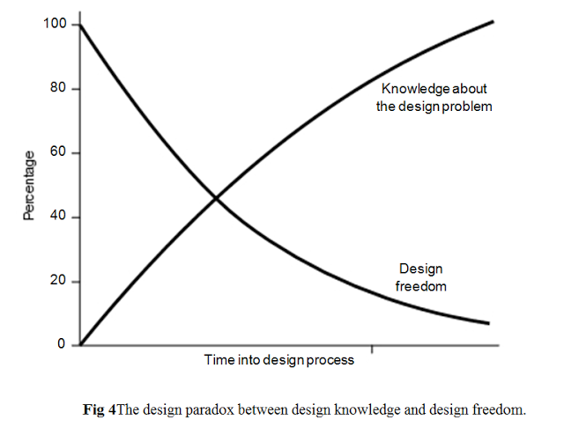
Application design

Slide 6
Application design
Applicatie type(s):
Mobile
Desktop application.
Rich Internet Application
Web application
Web service
Etc…

Slide 7
Application design
Hosting, deployment:
Cloud
In-premise
Hybrid

Slide 8

Application design
Monolithic design:

Slide 9
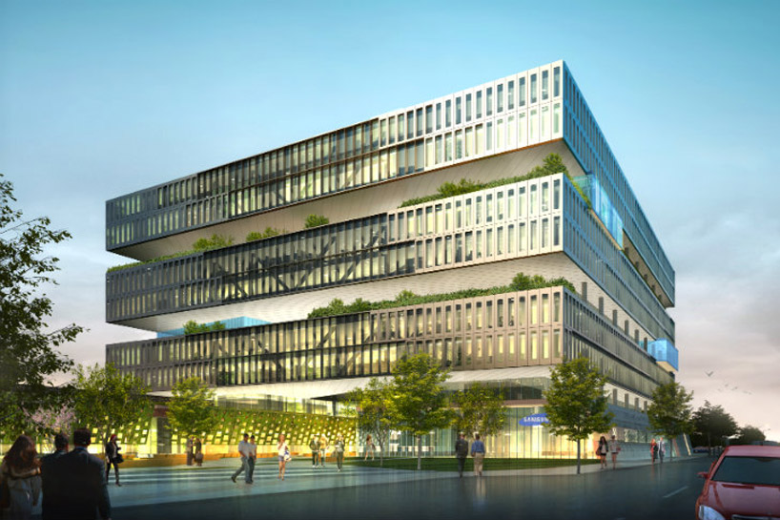
Application design
Layered design:

Slide 10

Application design
Vaak in de praktijk:

Slide 11
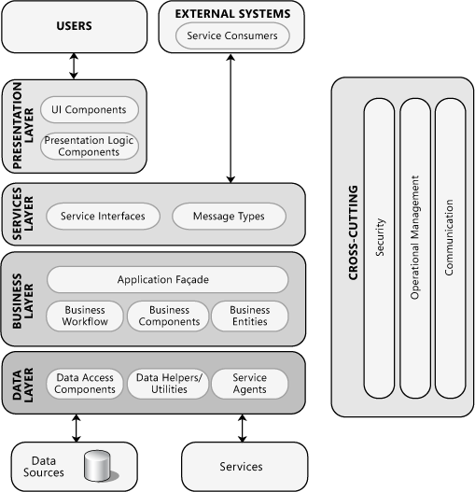
Application design

Slide 12
Application design
Belangrijke principes:
Separation of Concerns
Single Responsibility Principle
Principle of least knowledge
Don’t repeat yourself (DRY)
Minimize upfront design

Slide 13
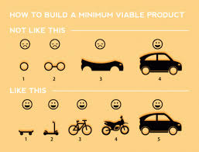
Application design
Minimum Viable Product

Slide 14
Application design
Cross cutting concerns:
Instrumentation & logging
Authentication & Authorization
Exception management
Communication
Caching

Slide 15
Application design
Choosing technologies:
Languages
Frameworks
3rd party controls
Organization policies
Infrastructure limitations
Resource limitations

Slide 16
Application design
Quality attributes:
Security
Usabillity
Performance
Scalability
Maintainability

Slide 17
Application design
Bewaken van architectuur:
Code reviews
(Coding) guidelines
Architectuur inspecties

Slide 18
Application design
Seven Principles Of Software Development
YAGNI
KISS (Keep It Simple, Stupid!)
Maintain the Vision
What You Produce, Others Will Consume
Be Open to the Future
Plan Ahead for Reuse
Think

Slide 19
Application design
Werkopdracht 1.
Maak een architectuur op hoofdlijnen voor de Eneco webapplicatie.
Doe hiervoor aannames
Beargumenteer je keuzes

Slide 20
Application design
Werkopdracht 1.
Aandachtspunten:
Maak een architectuur diagram op hoofdlijnen
Welke technologieen ga je gebruiken?
Hoe ga je de architectuur bewaken?
Maak korte PowerPoint presentatie

Slide 21
Application design
Werkopdracht 2.
Bedenk manieren waarop je de onderwerpen Requirements & Application design zou kunnen inpassen in het MBO onderwijs
Maak korte PowerPoint presentatie

